Slide 1
МБДОУ «Детский сад №37 «Искорка» для детей старшего дошкольного возраста «Богатыри земли русской»
Воспитатель: Морозова А.В.
Междуреченск -2023

Slide 2
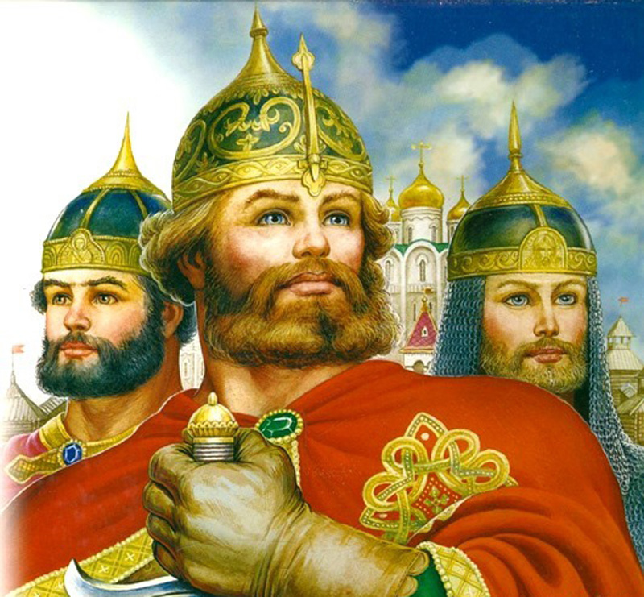
Силён, как вольный ветер,
Могуч, как ураган.
Он защищает землю
От злобных бусурман!
Он силой доброю богат,
Он защищает стольный град.
Спасает бедных и детей,
И стариков, и матерей!

Slide 3
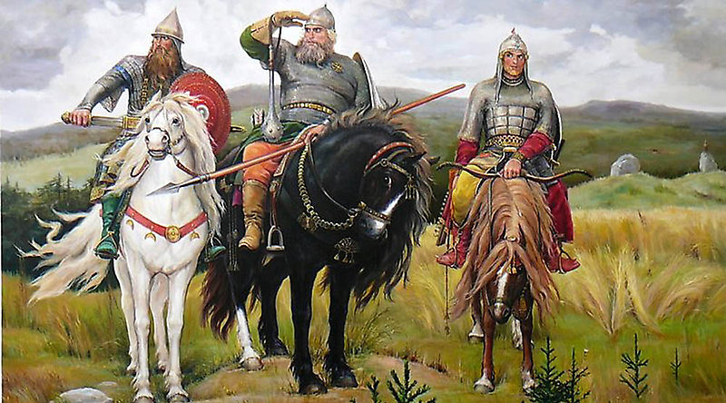
Картина «Богатыри». художник В.М. Васнецов

Slide 4
От Алёши Поповича
ЗАДАНИЕ 1.
Отгадайте загадки

Slide 5
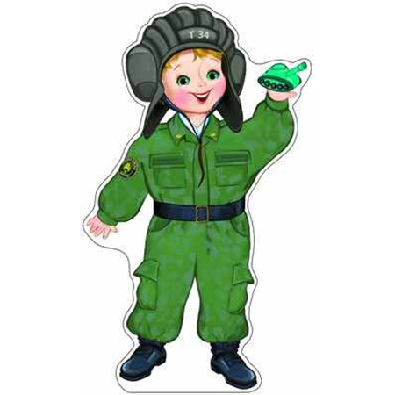
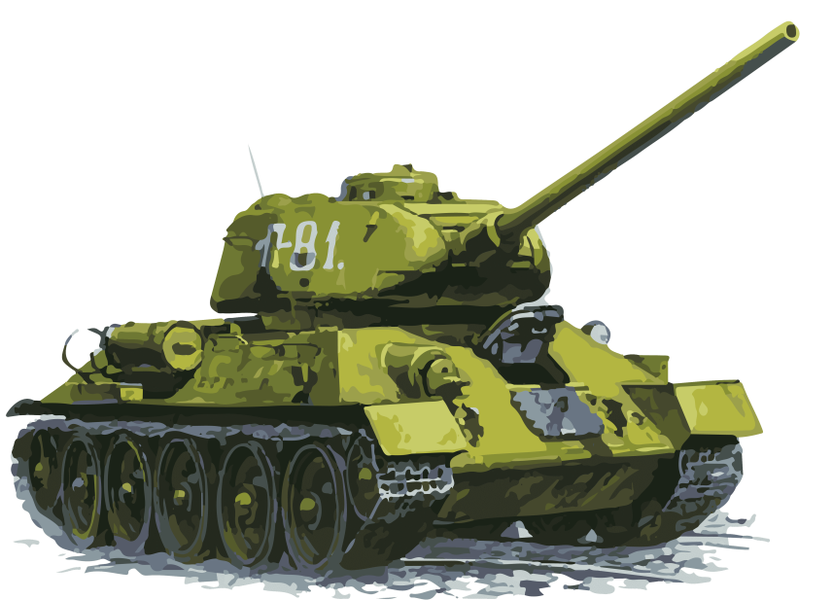
Гусеницы две ползут,
Башню с пушкою везут.

Slide 6
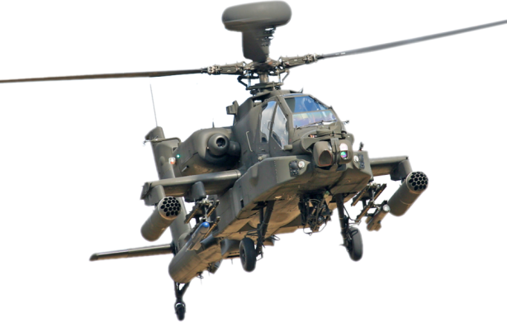
Кто мне скажет, что за птица
В небесах, как ветер, мчится,
Белый чертит за собой
След в лазури голубой?

Slide 7
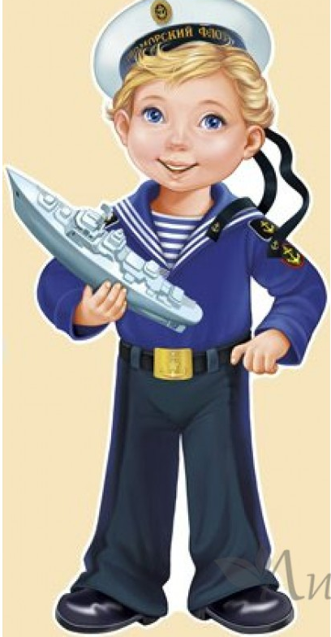
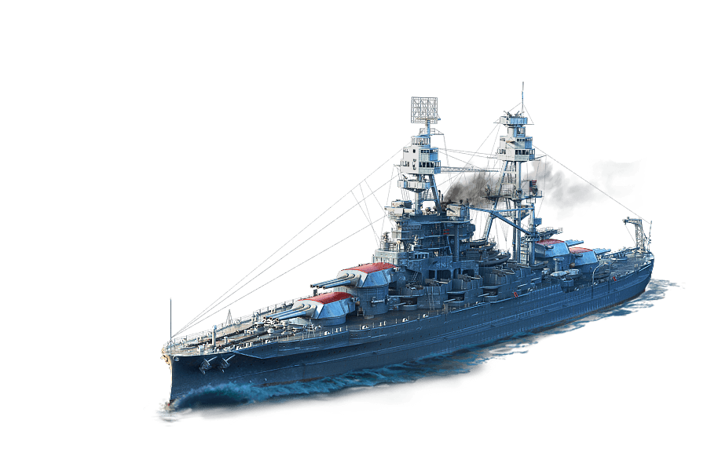
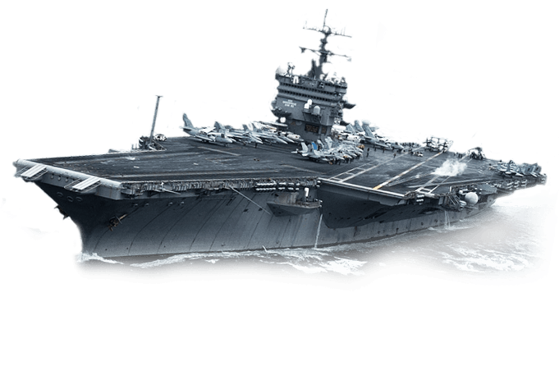
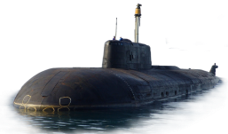
Отдыхает он в порту,
А как работать час настанет –
В море нужно выходить ему.

Slide 8
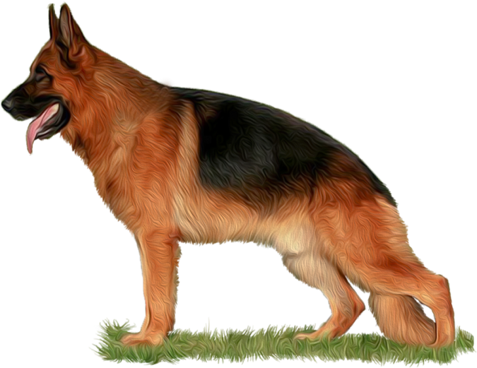
Он чужих не пропускает
Осторожно, покусает!
Или в миг затеет драку,
Кто же это, кто?

Slide 9
От Добрыни Никитича
ЗАДАНИЕ 2.
Рассортируйте картинки
(подгруппы)

Slide 10
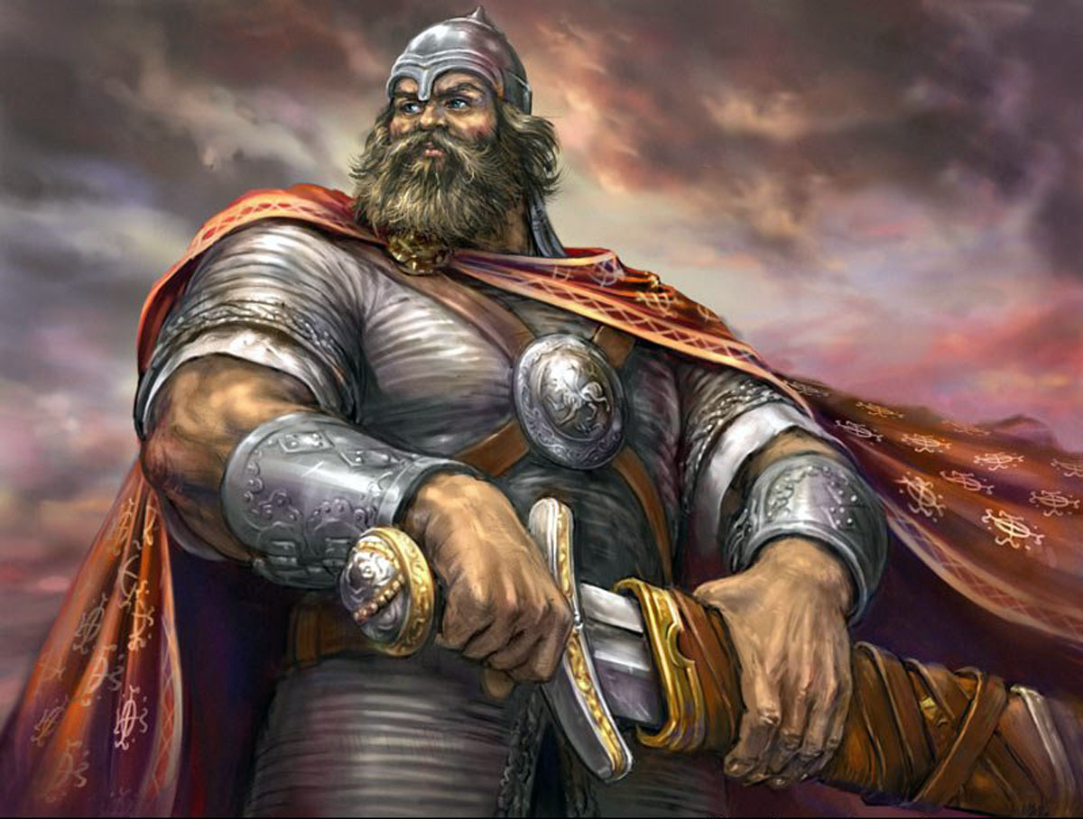
Физкультминутка «Русские богатыри»
Дружно встали – раз, два, три-
Мы теперь богатыри.
Ноги крепче мы расставим.
Да ладонь к глазам приставим,
Поворачиваясь вправо,
Оглядимся величаво.
И налево надо тоже
Поглядеть из под ладошки.
И направо, и еще через левое плечо.
Буквой Л расставим ноги,
Точно в танце руки в боки.
Наклонились влево, право
Получается на славу.

Slide 11
От Ильи Муромца
ЗАДАНИЕ 3.
Портрет богатыря
аппликация

Slide 12
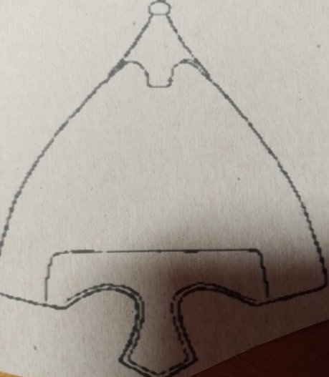
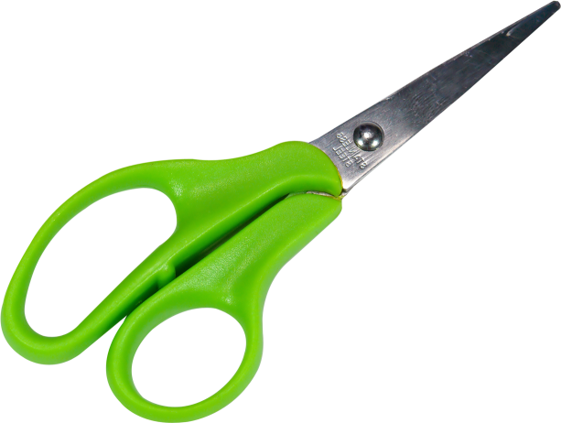
ЗАГОТОВКИ И МАТЕРИАЛЫ ДЛЯ АППЛИКАЦИИ

Slide 13
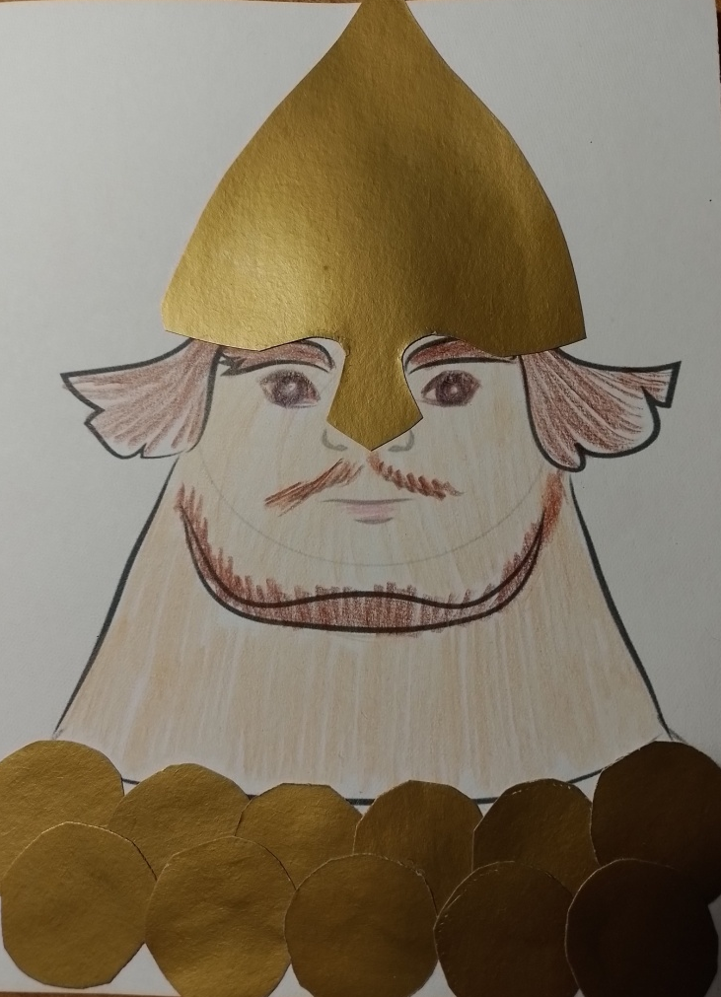
ГОТОВАЯ РАБОТА

Slide 14
Пословицы о смелости и отваге русских героев
Смелость силе воевода.
Кто смел, тот на коня сел.
Русский ни с мечом, ни с калачом не шутит.
Смелому горох хлебать, а несмелому и щей не видать.

